Slide 1

Báo Cáo ĐỒ ÁN TỐT NGHIỆP ĐẠI HỌC
TRƯỜNG ĐẠI HỌC CÔNG NGHIỆP HÀ NỘI
KHOA CÔNG NGHỆ THÔNG TIN
Cửa hàng thời trang trực tuyến Fashora
Giáo viên hướng dẫn: TS Nguyễn Bá Nghiễn
Sinh viên thực hiện: Lê Trọng Hiệp
Lớp: 2021DHCNTT02
Notes:
NOTE: Want a different image on this slide? Select the picture and delete it. Now click the Pictures icon in the placeholder to insert your own image.

Slide 2
Nội dung đồ án
Giới thiệu đề tài
Các chức năng
Kết quả chương trình

Slide 3
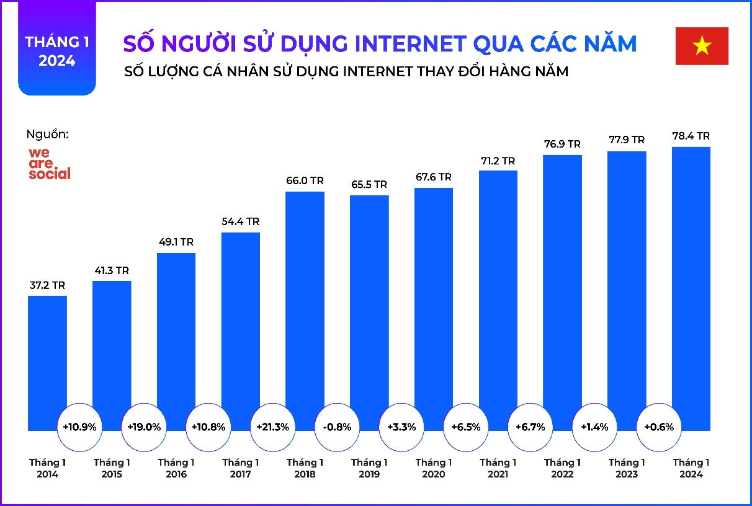
I. Giới thiệu đề tài
Lý do chọn đề tài:
Sự phát triển mạnh mẽ của công nghệ thông tin thúc đẩy thay đổi trong đời sống xã hội và mọi lĩnh vực.
Internet và thương mại điện tử bùng nổ, tạo ra cơ hội đổi mới trong văn hóa tiêu dùng và nâng cao chất lượng cuộc sống.
Nhu cầu mua sắm tiện lợi, tiết kiệm thời gian trong cuộc sống hiện đại khiến việc mua hàng trực tuyến trở thành xu hướng tất yếu.
Hỗ trợ người quản trị trong việc quản lý khách hàng, đơn hàng, kho hàng, giúp tối ưu vận hành và tăng doanh thu.
Nâng cao trải nghiệm người dùng và năng lực cạnh tranh của cửa hàng trong môi trường thương mại điện tử ngày càng khốc liệt.
Hình 1.1 Biểu đồ lượng người sử dụng Internet tại Việt Nam 2024.
(1): Cục Thương mại điện tử và công nghệ thông tin

Slide 4
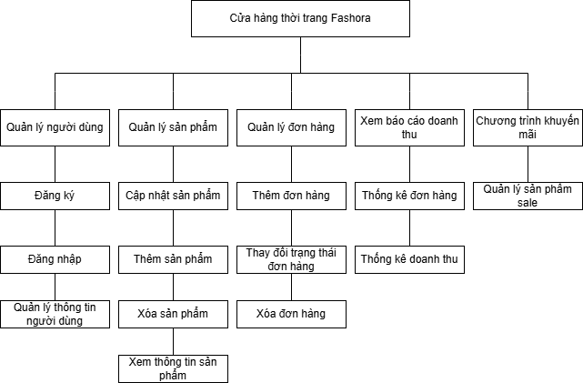
II. Các chức năng

Slide 5

III. Kết quả chương trình
Quản lý danh sách sản phẩm
Quản lý danh mục sản phẩm
Quản lý chương trình giảm giá
Quản lý người dùng
Đặt hàng trực tuyến
Quản lý hóa đơn
Quá trình xử lý đơn hàng
Thống kê đơn hàng
Thống kê doanh thu
Tìm kiếm sản phẩm
Quản lý sản phẩm yêu thích
Quản lý giỏ hàng

Slide 6
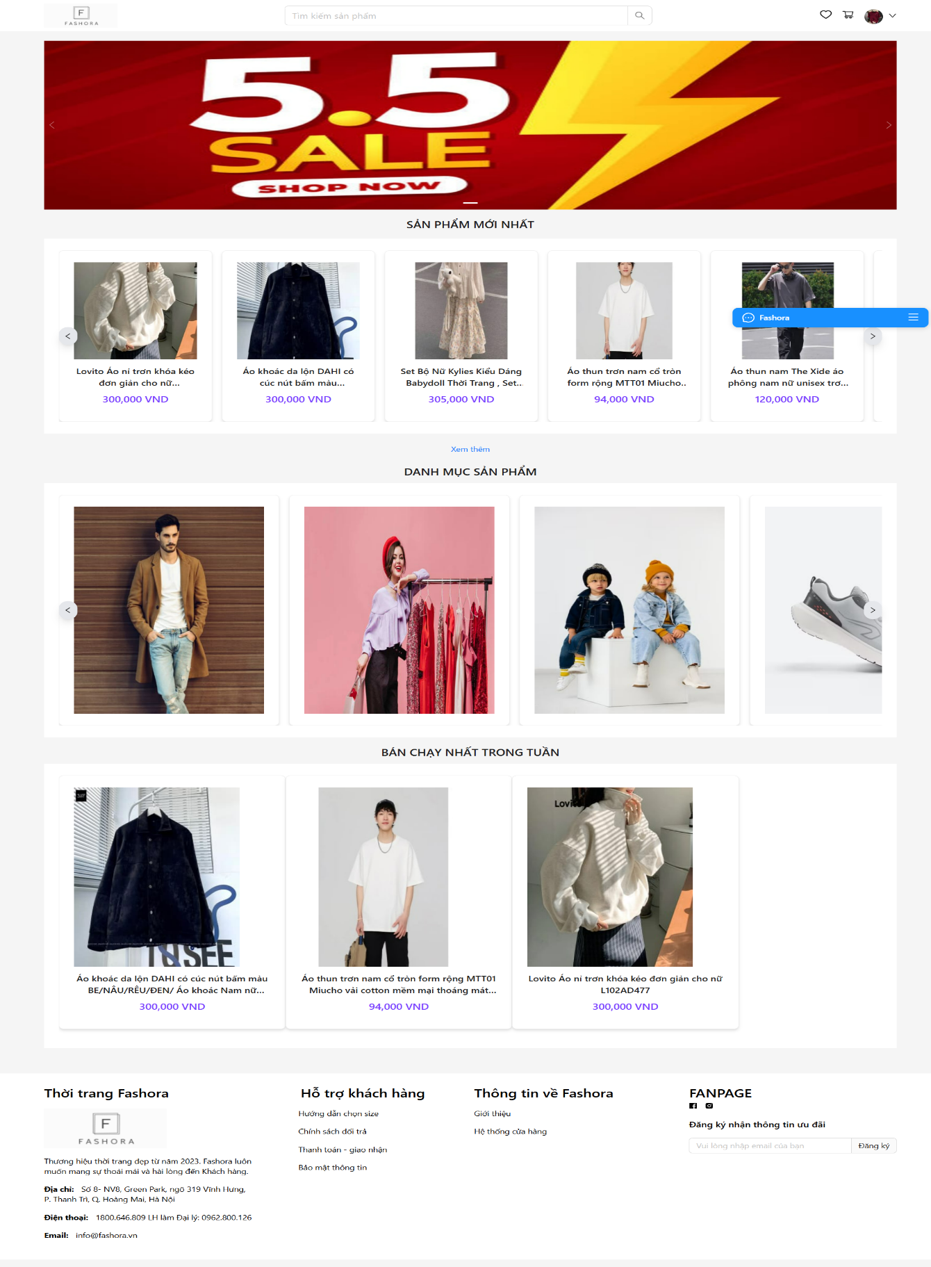
Một số giao diện chương trình
Hình 4.1 Giao diện trang chủ

Slide 7
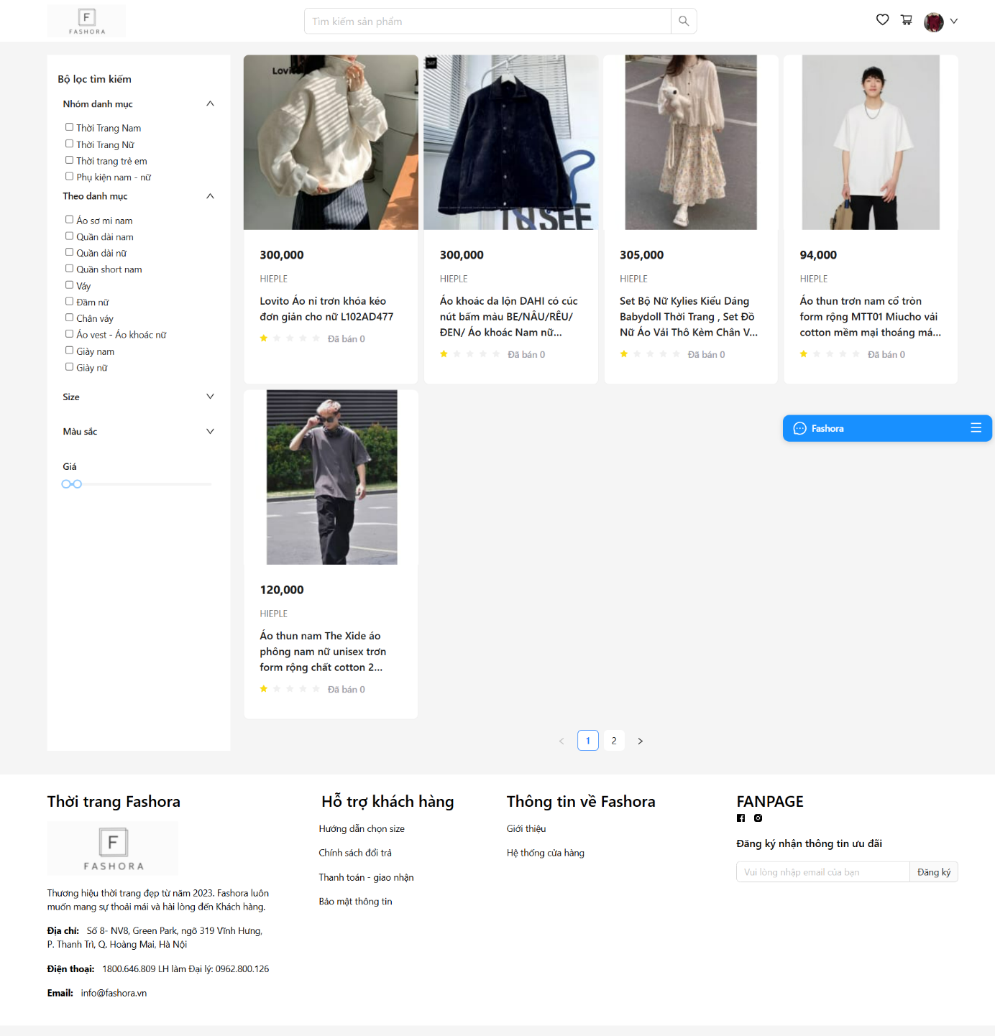
Một số giao diện chương trình
Hình 4.2 Giao diện trang danh sách sản phẩm

Slide 8
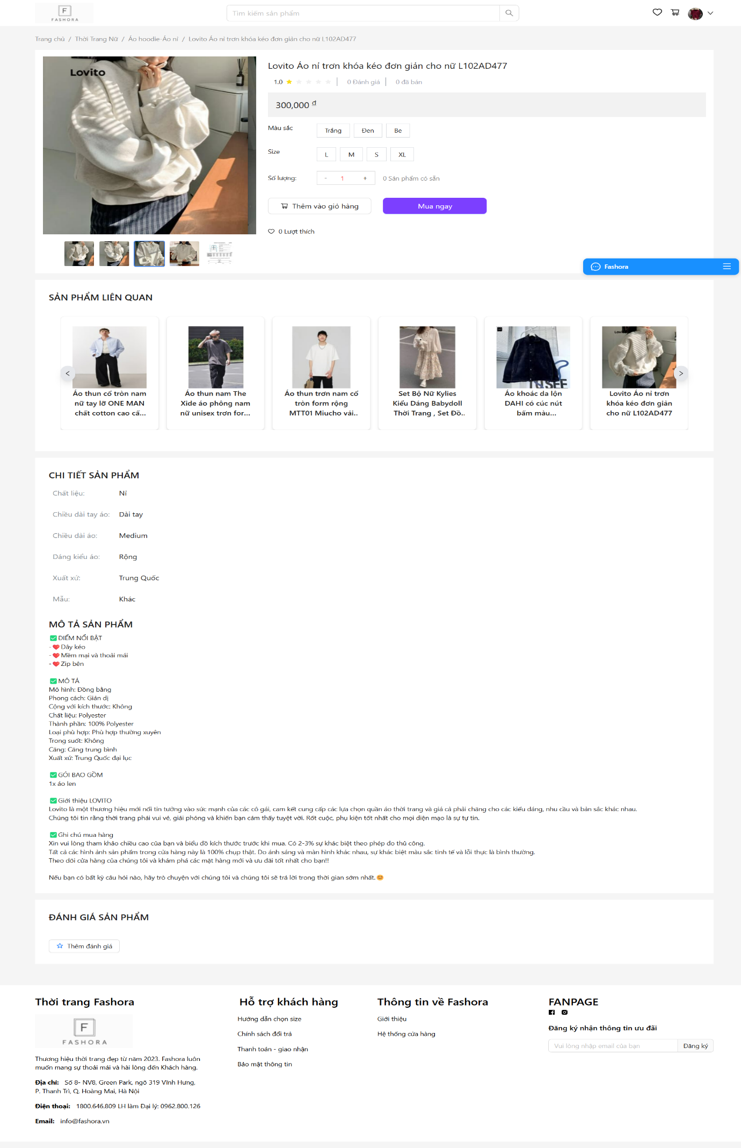
Một số giao diện chương trình
Hình 4.3 Giao diện trang sản phẩm

Slide 9
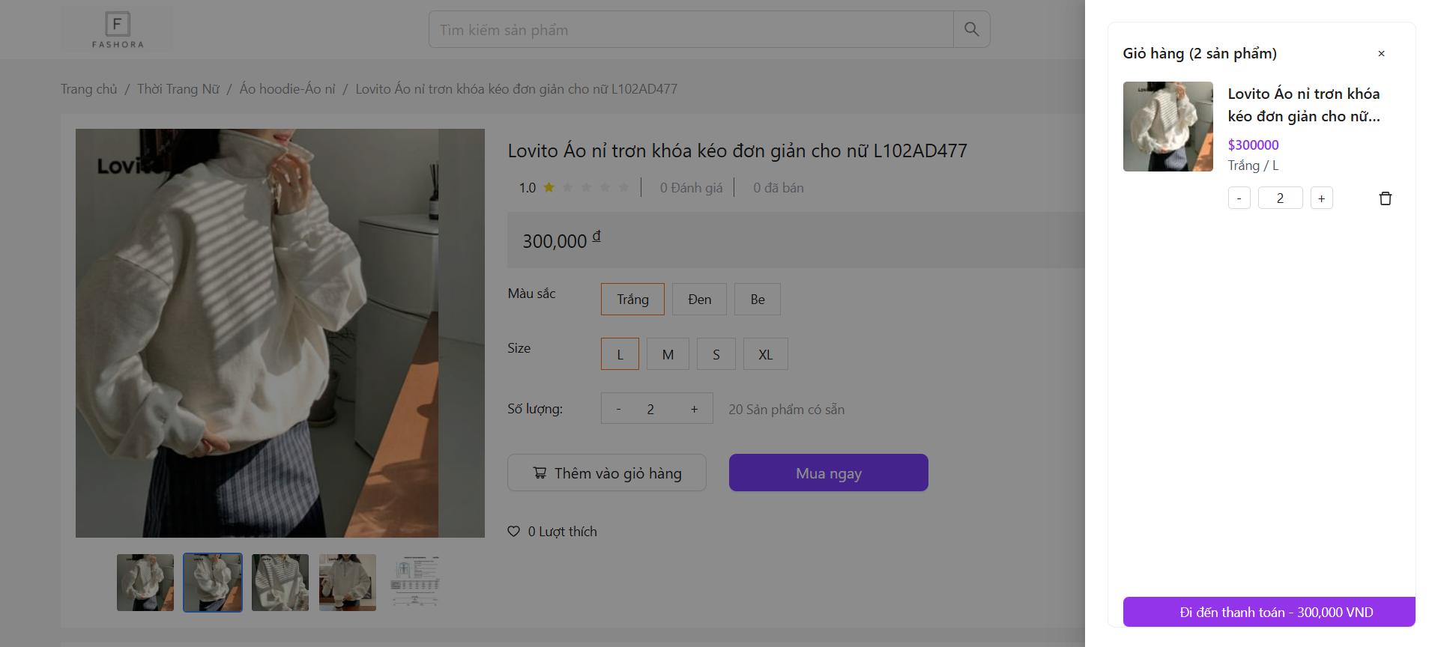
Một số giao diện chương trình
Hình 4.4 Giao diện trang giỏ hàng

Slide 10
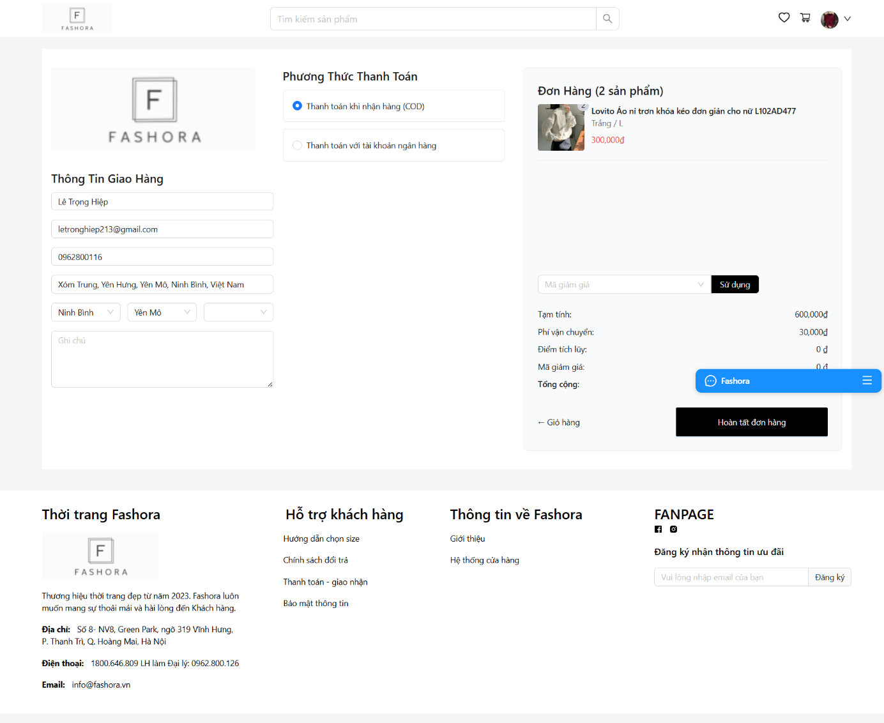
Một số giao diện chương trình
Hình 4.5 Giao diện trang đặt hàng

Slide 11
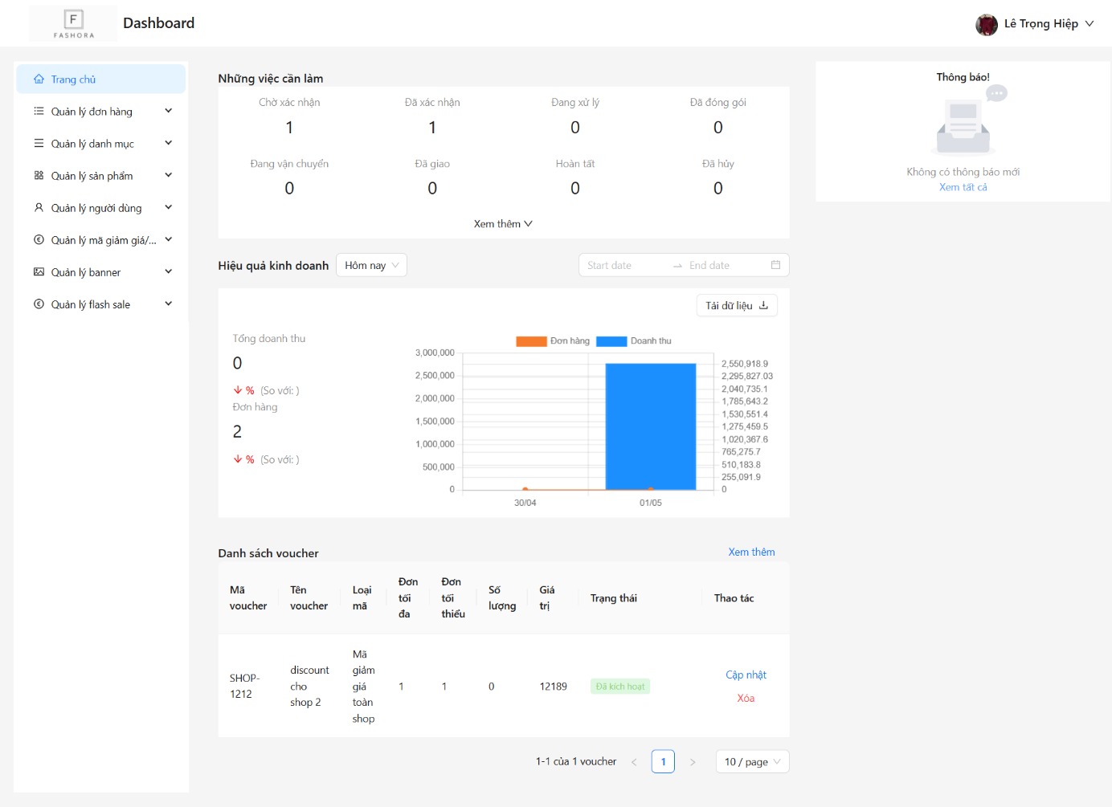
Giao diện trang quản trị
Hình 4.6 Giao diện trang bảng điều khiển

Slide 12
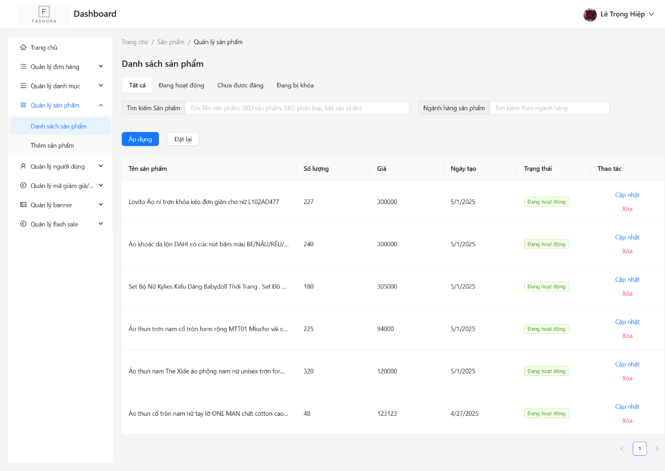
Giao diện trang quản trị
Hình 4.7 Giao diện trang quản lý sản phẩm

Slide 13
IV. Tổng kết
Những điểm đã đạt được:
Giao diện thân thiện.
Website đã đáp ứng được yêu cầu xử lý nghiệp vụ cơ bản của quá trình bán hàng như quản lý sản phẩm, quản lý người dùng, quản lý đơn hàng.
Các thông tin được lưu trữ khoa học, xử lý một cách dễ dàng, chính xác.
Các vùng nhập liệu được kiểm soát, tránh việc sai sót thông tin trong quá trình nhập dữ liệu.
Hỗ trợ đặt hàng trực tuyến.
Hỗ trợ sử dụng mã khuyến mại.
Hướng phát triển của Website
Xây dựng thêm phương thức khuyến mại
Hỗ trợ thanh toán thêm các phương thức mới.
Cần kiểm soát chặt chẽ hơn nữa khi đặt hàng.

Slide 14
Cảm ơn mọi người
đã lắng nghe

